Slide 1
CAN AGRI
Subiekt GT – import faktur

Slide 2
Subiekt GT
​W celu zaimportowania faktury zapisanej w pliku EDI++ do programu Subiekt GT należy:
1. Uruchomić podmiot, do którego pliki mają zostać przeniesione, a w nim uruchomić moduł z dokumentami, które mają zostać wczytane, np. faktury sprzedaży.

Slide 3
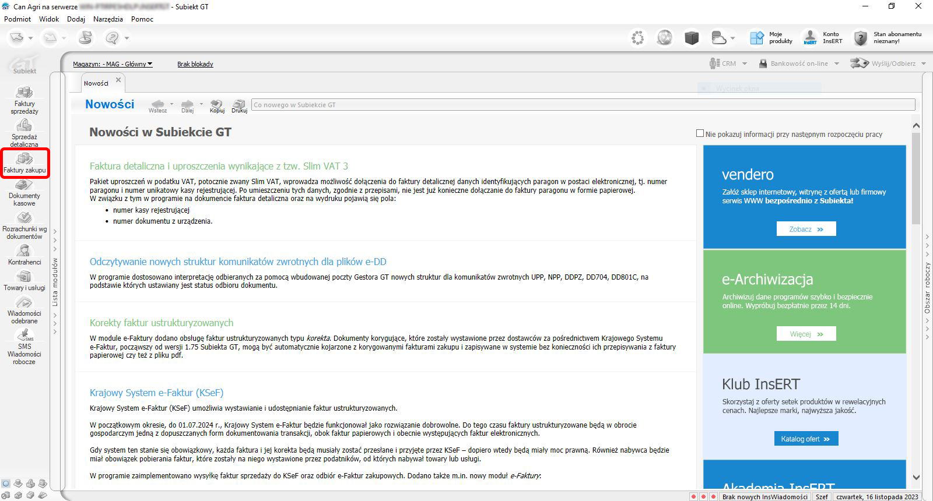
Subiekt GT
​W celu zaimportowania faktury zapisanej w pliku EDI++ do programu Subiekt GT należy:
1. Uruchomić podmiot, do którego pliki mają zostać przeniesione, a w nim uruchomić moduł z dokumentami, które mają zostać wczytane, np. faktury sprzedaży.

Slide 4
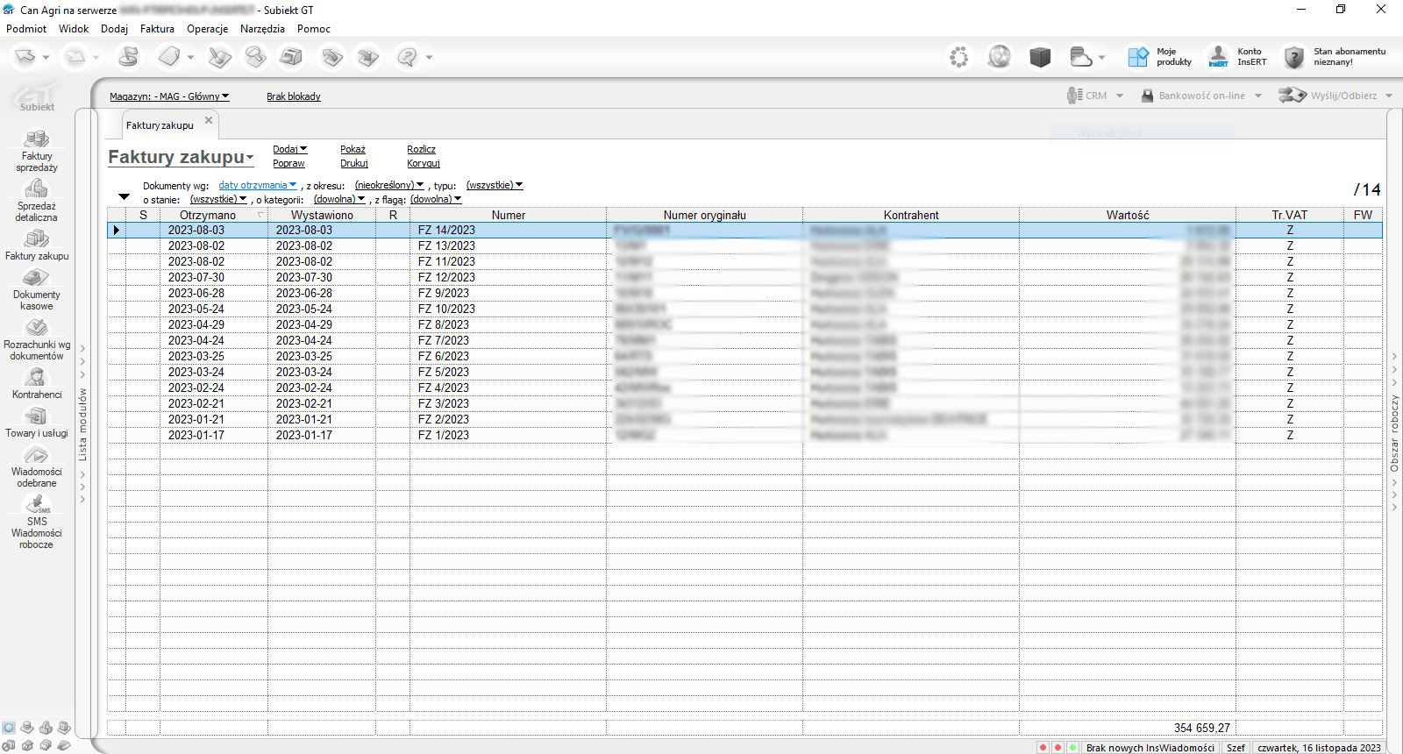
Subiekt GT
​W celu zaimportowania faktury zapisanej w pliku EDI++ do programu Subiekt GT należy:
1. Uruchomić podmiot, do którego pliki mają zostać przeniesione, a w nim uruchomić moduł z dokumentami, które mają zostać wczytane, np. faktury sprzedaży.

Slide 5
Subiekt GT
​W celu zaimportowania faktury zapisanej w pliku EDI++ do programu Subiekt GT należy:
1. Uruchomić podmiot, do którego pliki mają zostać przeniesione i uruchomić w nim moduł z dokumentami, które mają zostać wczytane, np. faktury sprzedaży.

Slide 6
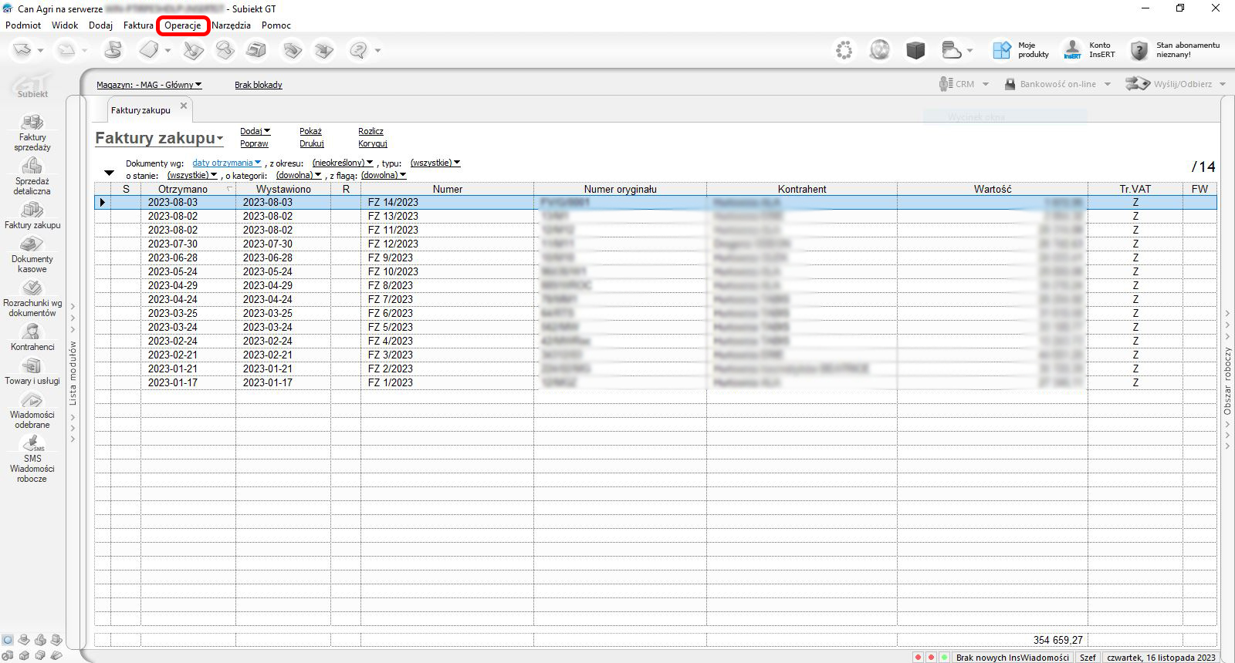
Subiekt GT
2. Następnie z górnego menu programu wybrać Operacje – Dodaj na podstawie.

Slide 7
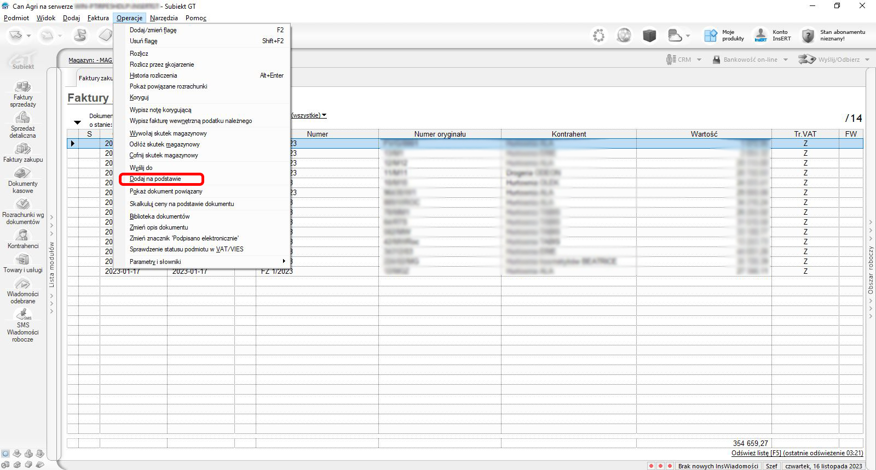
Subiekt GT
2. Następnie z górnego menu programu wybrać Operacje – Dodaj na podstawie.

Slide 8
Subiekt GT
3. W oknie dodaj na podstawie wskazać plik, a następnie kliknąć przycisk wczytaj. W tabeli wyświetlą się dokumenty zawarte w pliku *.epp.

Slide 9
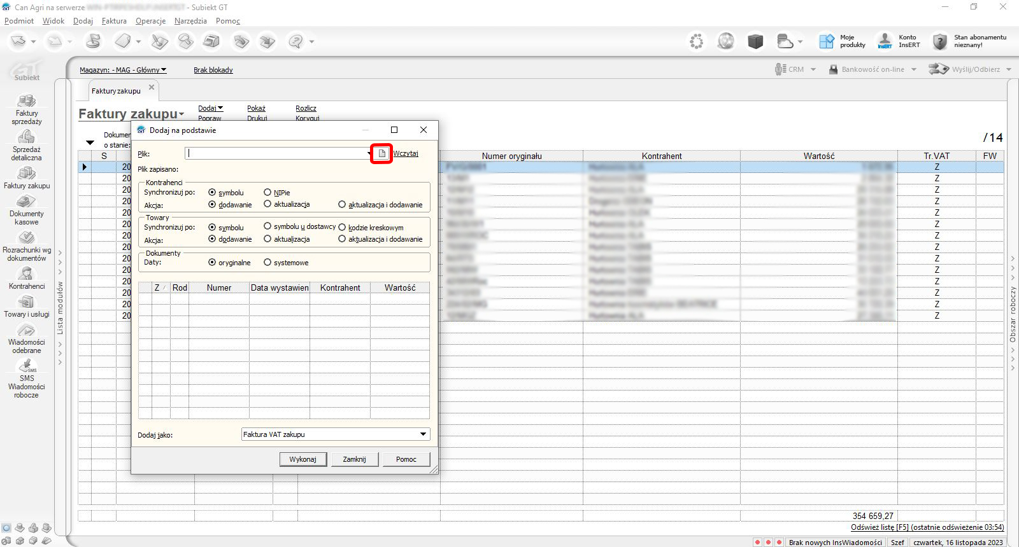
Subiekt GT
3. W oknie dodaj na podstawie wskazać plik, a następnie kliknąć przycisk wczytaj. W tabeli wyświetlą się dokumenty zawarte w pliku *.epp.

Slide 10
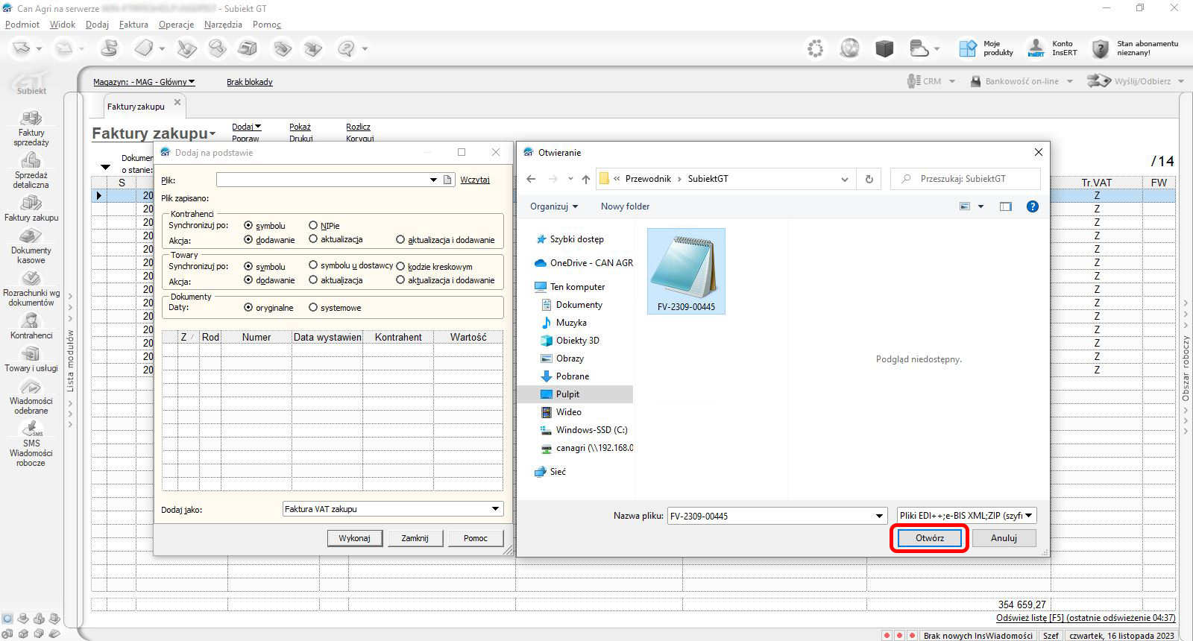
Subiekt GT
3. W oknie dodaj na podstawie wskazać plik, a następnie kliknąć przycisk wczytaj. W tabeli wyświetlą się dokumenty zawarte w pliku *.epp.

Slide 11
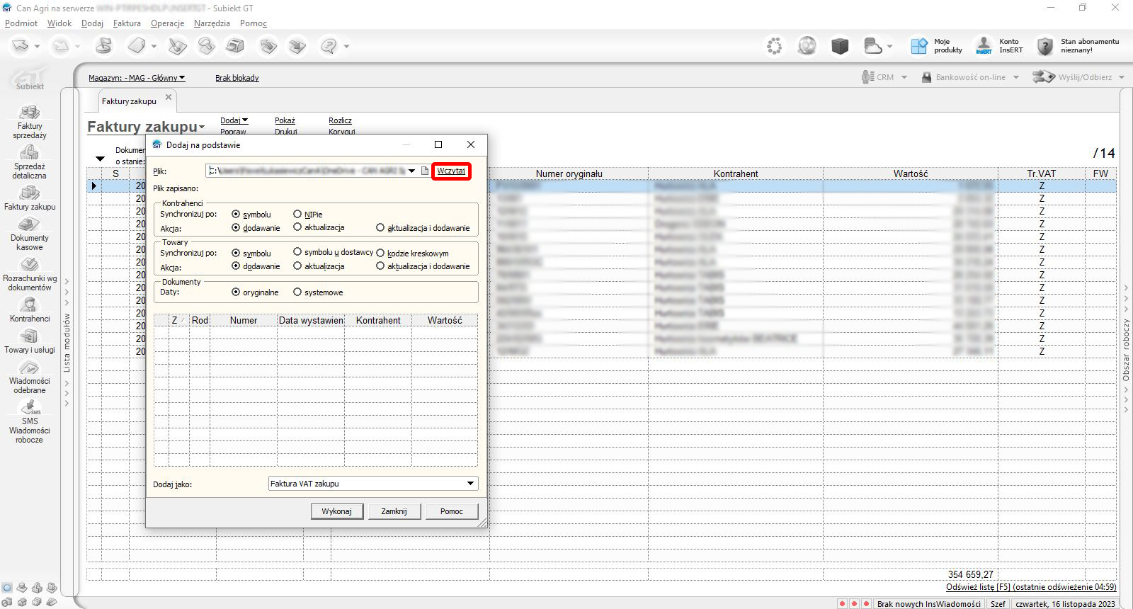
Subiekt GT
3. W oknie dodaj na podstawie wskazać plik, a następnie kliknąć przycisk wczytaj. W tabeli wyświetlą się dokumenty zawarte w pliku *.epp.

Slide 12
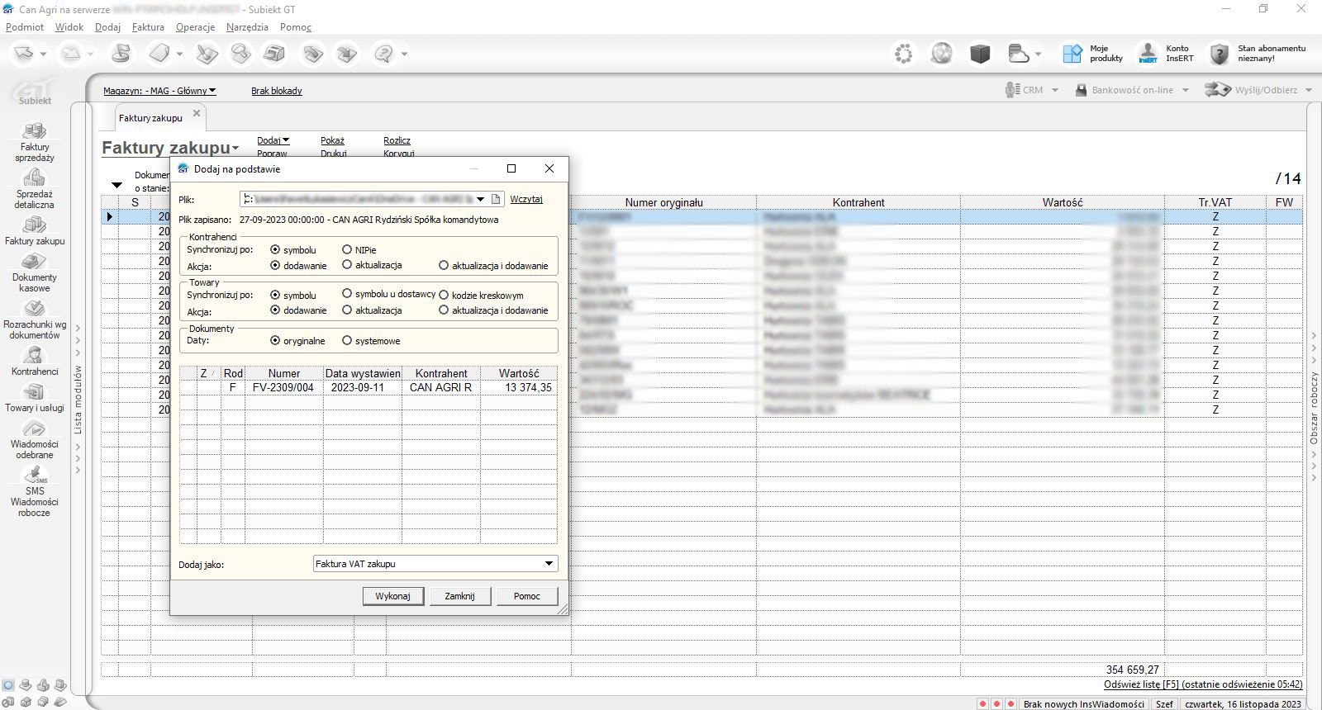
Subiekt GT
3. W oknie dodaj na podstawie wskazać plik, a następnie kliknąć przycisk wczytaj. W tabeli wyświetlą się dokumenty zawarte w pliku *.epp.

Slide 13
Subiekt GT

Slide 14
Subiekt GT
4. Odpowiednio do potrzeb ustawić parametry synchronizacji
towarów i kontrahentów oraz dat dopisywanych dokumentów.

Slide 15
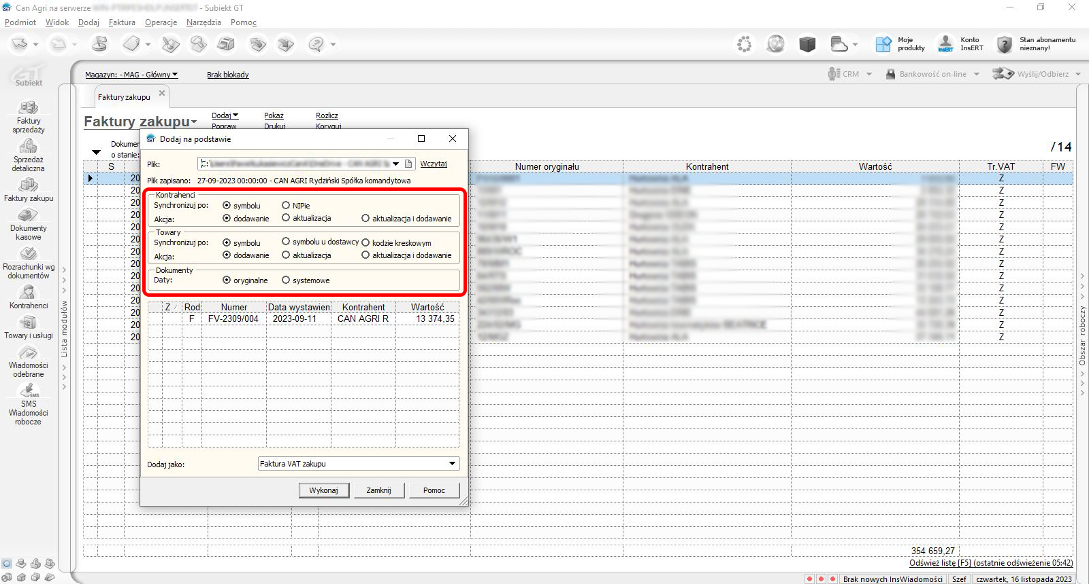
Subiekt GT
4. Odpowiednio do potrzeb ustawić parametry synchronizacji
towarów i kontrahentów oraz dat dopisywanych dokumentów.

Slide 16
Subiekt GT
4. Odpowiednio do potrzeb ustawić parametry synchronizacji
towarów i kontrahentów oraz dat dopisywanych dokumentów.

Slide 17
Subiekt GT

Slide 18
Subiekt GT
5. Następnie w tabeli należy zaznaczyć dokument do dodania oraz wybrać typ dokumentu, jaki ma zostać dodany.

Slide 19
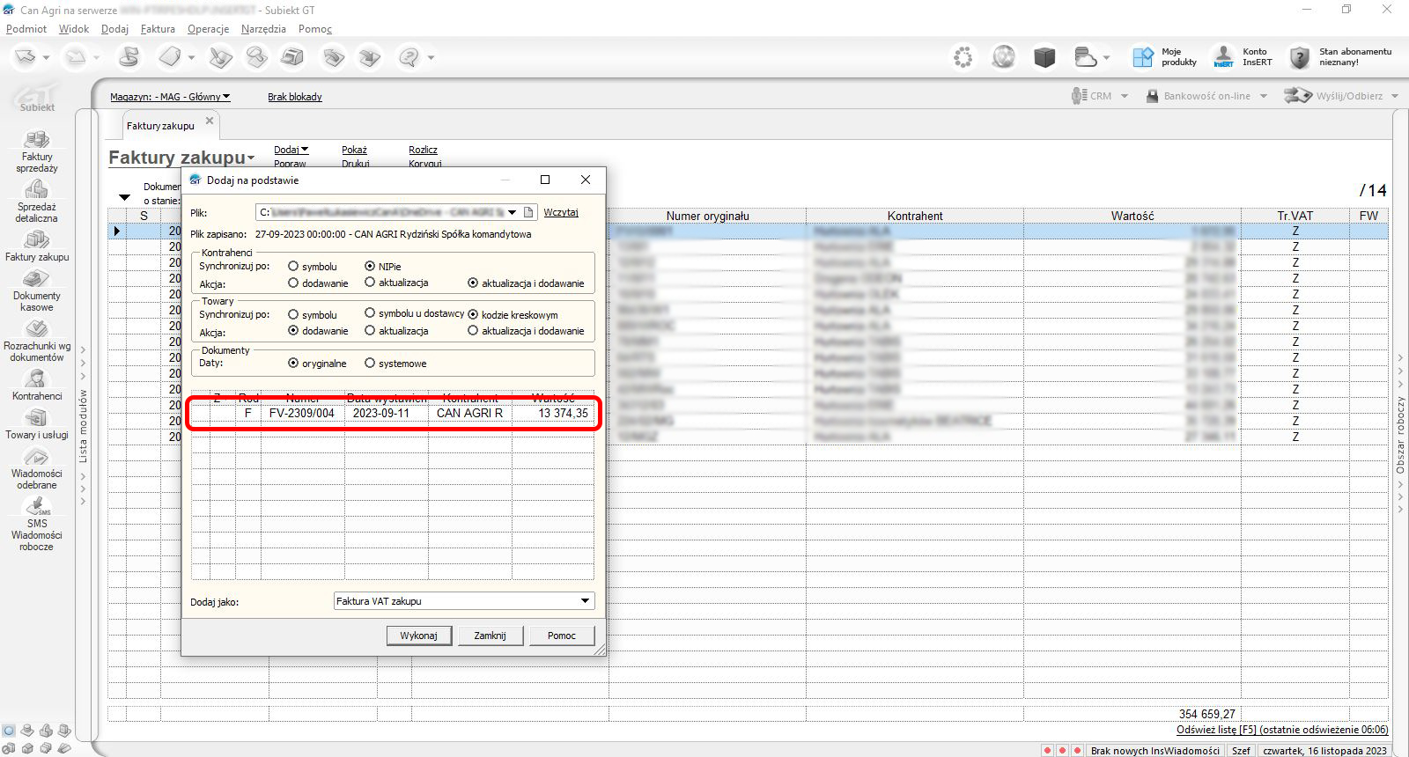
Subiekt GT
5. Następnie w tabeli należy zaznaczyć dokument do dodania oraz wybrać typ dokumentu, jaki ma zostać dodany.

Slide 20
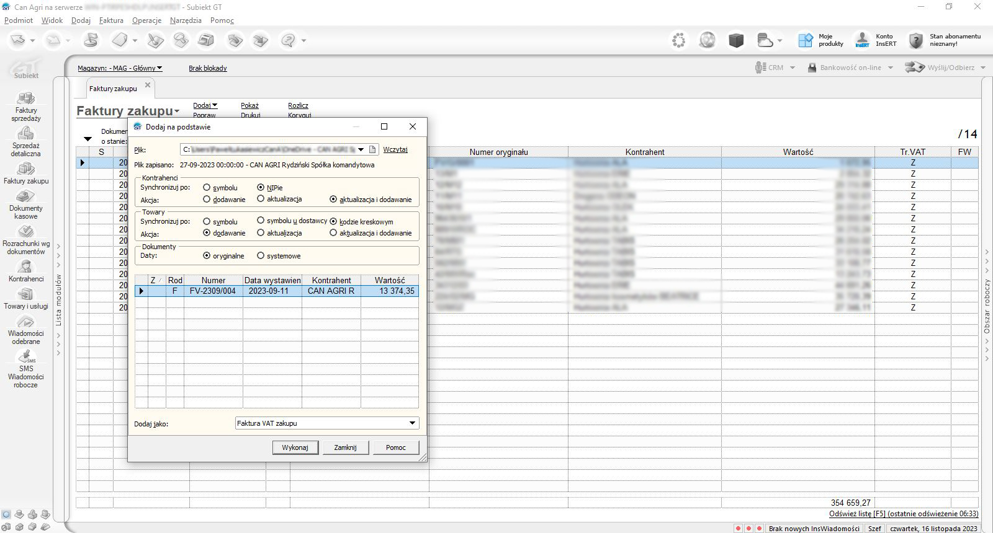
Subiekt GT
5. Następnie w tabeli należy zaznaczyć dokument do dodania oraz wybrać typ dokumentu, jaki ma zostać dodany.

Slide 21
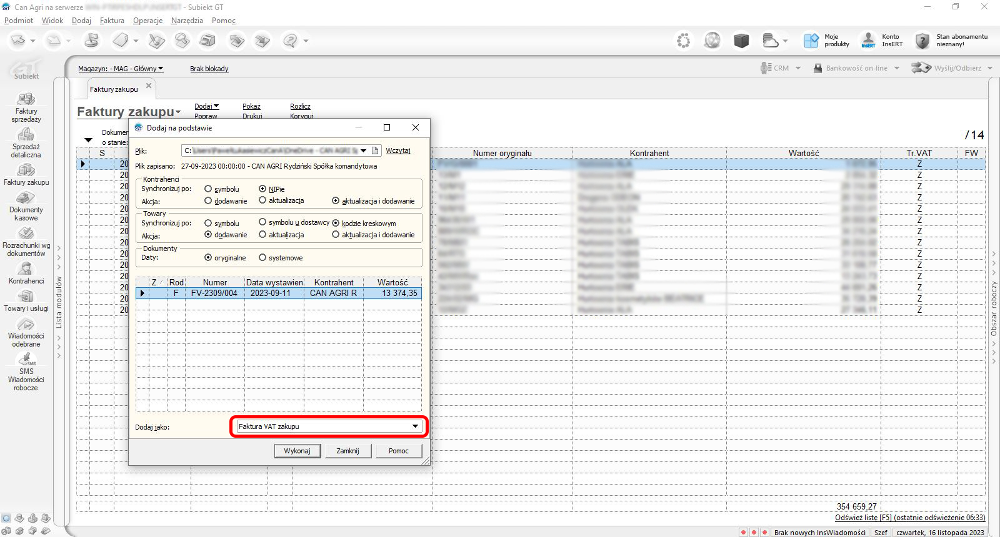
Subiekt GT
5. Następnie w tabeli należy zaznaczyć dokument do dodania oraz wybrać typ dokumentu, jaki ma zostać dodany.

Slide 22
Subiekt GT

Slide 23
Subiekt GT
6. Kliknięcie przycisku Wykonaj otworzy okno dodawania dokumentu.​

Slide 24
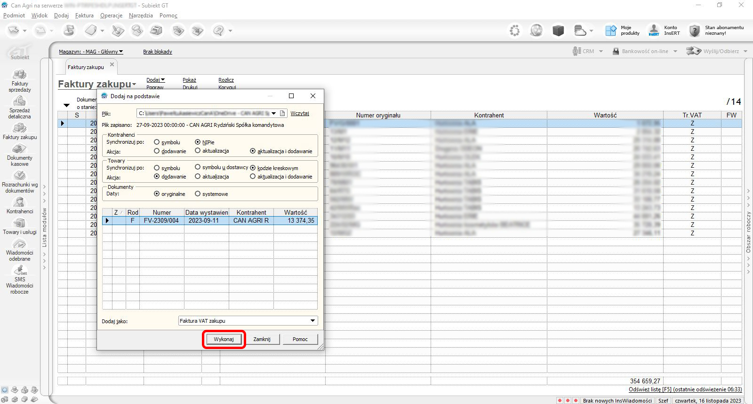
Subiekt GT
6. Kliknięcie przycisku Wykonaj otworzy okno dodawania dokumentu.​

Slide 25
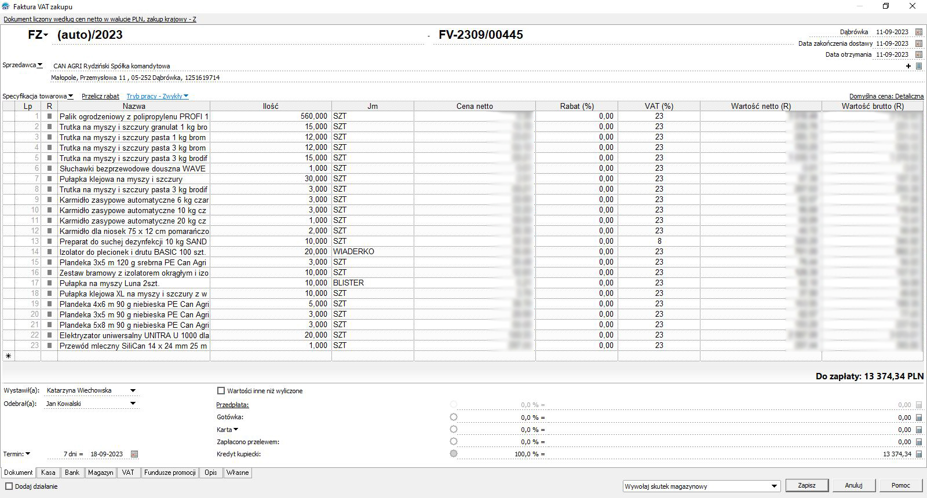
Subiekt GT
6. Kliknięcie pprzycisku Wykonaj otworzy okno dodawania dokumentu.​

Slide 26
Subiekt GT

Slide 27
Subiekt GT
7. Należy sprawdzić ustawienia dokumentu takie jak daty, forma płatności itp. i kliknąć zapisz.

Slide 28
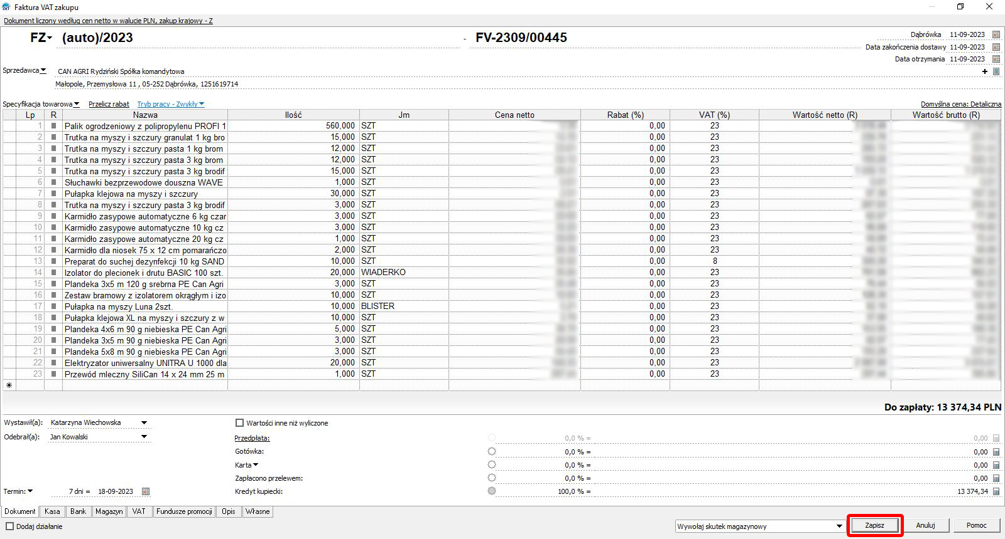
Subiekt GT
7. Należy sprawdzić ustawienia dokumentu takie jak daty, forma płatności itp. i kliknąć zapisz.

Slide 29
Subiekt GT

Slide 30
Subiekt GT
8. Faktura wczytana, ostatnim krokiem jest zamknięcie okna dodaj na podstawie.

Slide 31
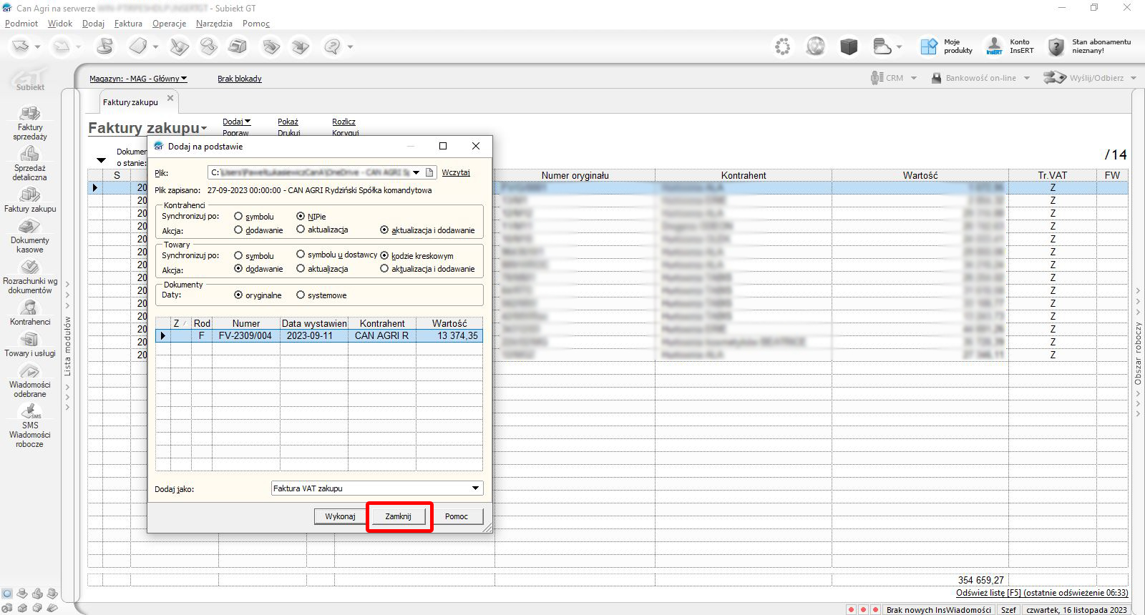
Subiekt GT
8. Faktura wczytana, ostatnim krokiem jest zamknięcie okna dodaj na podstawie.

Slide 32
Subiekt GT

